Slide 2
SECRETARIA DE SALUD PÚBLICA Y SEGURIDAD SOCIAL DE PEREIRA
VIGILANCIA INTEGRADA DE MUERTES EN MENORES DE 5 AÑOS.
Epidemiología
Pereira
FEBRERO 4-2021

Slide 3
OBJETIVOS ESPECIFICOS
Identificar oportunamente los cambios inusuales en el comportamiento de las muertes en menores de cinco años por infección respiratoria aguda, por enfermedad diarreica aguda o por desnutrición.
Describir el comportamiento de las muertes en menores de cinco años por infección respiratoria aguda, por enfermedad diarreica aguda o por desnutrición a través de la caracterización en tiempo, persona y lugar.
Identificar los determinantes sociales y factores que condicionan la ocurrencia de muerte por infección respiratoria aguda, enfermedad diarreica aguda o desnutrición que permitan orientar el diseño e implementación de intervenciones que afecten de manera positiva estos determinantes

Slide 4
Datos del caso 1:
Nombres y Apellidos: KIMBERLING TEQUIA MURILLO
Tipo y número de identificación: MS: 2707317699 Edad: 4 meses
Aseguramiento: No asegurado
Dirección de residencia: MANZANA 4 CASA 8 B. Bajo futuro
Fecha de nacimiento: 02-08-2020 fecha de defunción: 03-11-2020
Pertenencia étnica = 6= otro – indígena??
Notificación: 03-11-2020 bajo el evento 875 –
IPS de atención: Unidad Intermedia de Cuba
Entidad territorial de residencia y ocurrencia: Pereira - Risaralda
Notificación al SIVIGILA: 03/11/2020 semana: 45 año:2020
Fecha de grabación : 16/12/2020

Slide 5
CAUSAS DE DEFUNCIÓN-RUAF
Nº Certificado de Defunción: 724148231
CAUSA DIRECTA | CAUSA ANTECEDENTES B | CAUSA ANTECEDENTES C | CAUSA ANTECEDENTES D | ESTADOS PATOLOGICOS
FALLA VENTILATORIA AGUDA | INSUFICIENSIA RESPIRATORIA AGUDA | BRONCOASPIRACION | NEUMONIA ADQUIRIDA EN LA COMUNIDAD | NEUMONIA DE POSIBLE ORIGEN VIRAL
CAUSA B EN SIVIGILA J22X Infección aguda no especificada de las vías respiratorias inferiores

Slide 6
Datos del caso 2:
Nombres y Apellidos: HIJO DE ALBA ARCE ESTEVEZ
Tipo y número de identificación: MS: 2707317713 Edad: 5 meses
Aseguramiento: No asegurado
Dirección de residencia: MANZANA 4 CASA 8 B. Bajo futuro→ ruaf
SALAMANCA →SIVIGILA
Fecha de nacimiento: 01/07/2020 fecha de defunción: 14/11/2020→ruaf
14/12/2020→sivigila
Pertenencia étnica = indígena
IPS de atención: Unidad Intermedia de Cuba
Entidad territorial de residencia y ocurrencia: Pereira - Risaralda
Notificación al SIVIGILA: 23/12/2020 semana: 51 año:2020
Fecha de grabación : 28/12/2020
Notes:
Realizar enmienda del ID
Se encuentra otro niño fallecido con el mismo apellido se verifica dirección y es la misma
Descartado con 6 para COVID-19
NOTIFICACIÓN TARDIA

Slide 7
CAUSAS DE DEFUNCIÓN-RUAF
Nº Certificado de Defunción: 724148369
CAUSA DIRECTA | CAUSA ANTECEDENTES B | CAUSA ANTECEDENTES C | CAUSA ANTECEDENTES D | ESTADOS PATOLOGICOS
PARO CARDIORESPIRATORIO |  |  |  | SOSPECHA INFECCION POR SARS COV COVID VS NEUMONIA
CAUSA B EN SIVIGILA J22X Infección aguda no especificada de las vías respiratorias inferiores

Slide 8
Datos del caso 3:
Nombres y Apellidos: CARLOS MANUEL BELLOS LALAMA
Tipo y número de identificación: MS: VEN096 Edad: 10 meses
Aseguramiento: No asegurado
Dirección de residencia: SIN INFORMACIÓN
Fecha de nacimiento: 26/02/2020 fecha de defunción: 26/12/2020→SIVIGILA
IPS de atención: HUSJ
Entidad territorial de residencia y ocurrencia: Pereira - Risaralda
Notificación al SIVIGILA: 26/12/2020 semana: 52 año:2020
Fecha de grabación : 28/12/2020
Notes:
NO SE ENCUENTRA EN RUAF- NO SE IDENTIFICA # CERTIFICADO DEFUNCION SIVIGILA

Slide 9
CAUSAS DE DEFUNCIÓN-RUAF
Nº Certificado de Defunción: SIN CERTIFICADO EN SIVIGILA
CAUSA DIRECTA | CAUSA ANTECEDENTES B | CAUSA ANTECEDENTES C | CAUSA ANTECEDENTES D | ESTADOS PATOLOGICOS
CAUSA B EN SIVIGILA G903 Degeneración de Sistemas Múltiples

Slide 11
Espacio reservado para incluir imagen

Slide 12
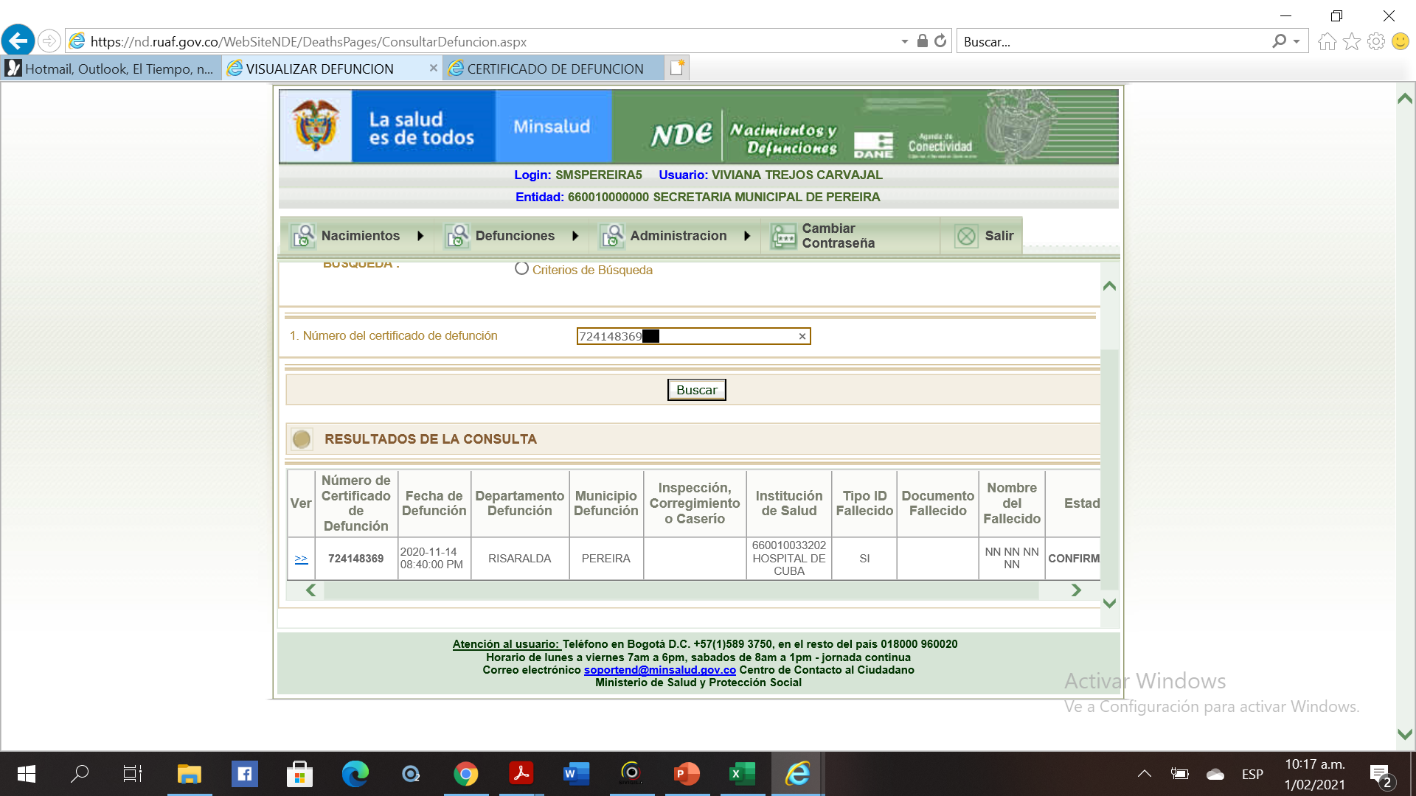

Slide 13
